Slide 1
Йод в природе и его значение для человека
Выполнили
Хуснутдинова М.Р.
Рязанова А.А.
Преподаватель
Бурнашев А.А.
с.Кощаково,2012 г.

Slide 2
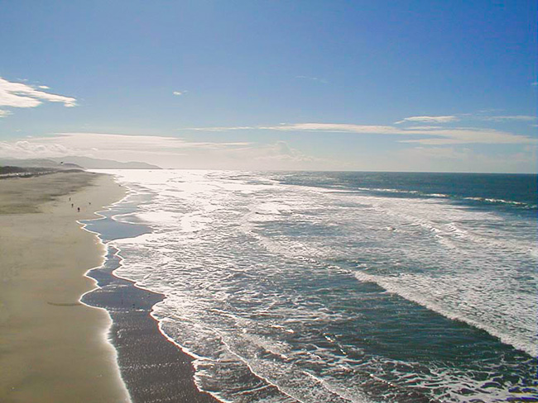
Мировой океан - резервуар йода
Йод- один из важнейших элементов в природе, играющий большую роль в обмене веществ у человека
Среднее содержание йода в земной коре 4*10-5% по массе.
Основным резервуаром йода для биосферы служит Мировой океан (в 1 литре в среднем содержится 5*10-5 грамм йода).
Поволжье – эндемичная зона по содержанию йода

Slide 3
Роль йода в обмене веществ
Организм человека сохраняет в крови постоянную концентрацию (10-5–10-6%) йода, так называемое йодное зеркало крови.
Общее количество йода в организме - около 25мг.;
Больше половины находится в щитовидной железе, входит в состав различных производных тирозина – гормона щитовидной железы.

Slide 4
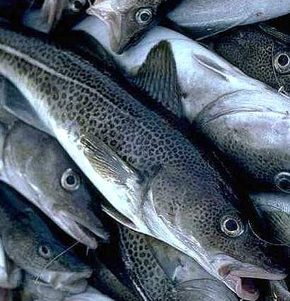
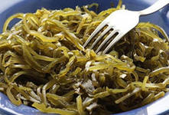
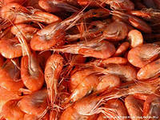
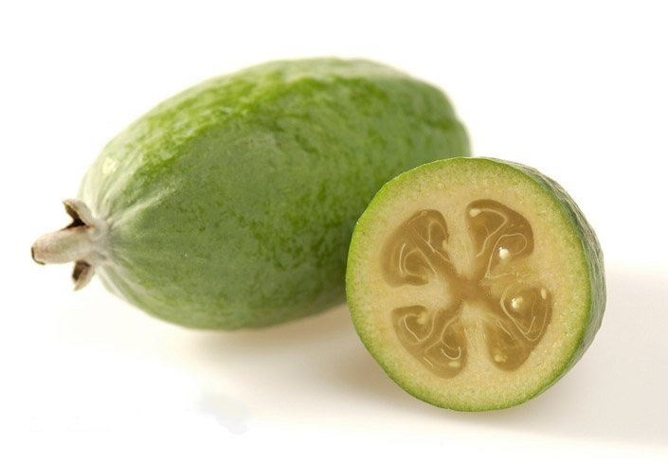
Продукты, богатые йодом
Продукт содержание йода в мкг на 100 грамм продукта
Печень трески 370
Пикша 245
Пресноводная рыба (сырая) 243
Сайда 200
Лосось 200
Камбала 190
Креветки 190
Морской окунь 145
Треска 130
Сельдь свежая 92
Фейхоа 35

Slide 5
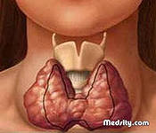
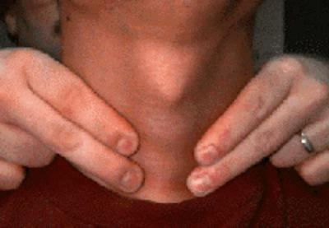
Болезни от дефицита йода
Диффузный эндемический зоб 1-ой,2-ой степени;
Узловой зоб;
Кретинизм;
Гипертиреоз;
Врожденная аномалия у детей;
Повышенная чувствительность к радиоактивному излучению.

Slide 6
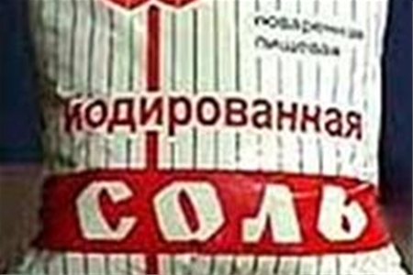
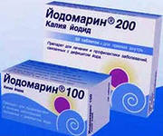
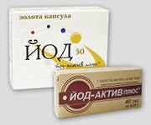
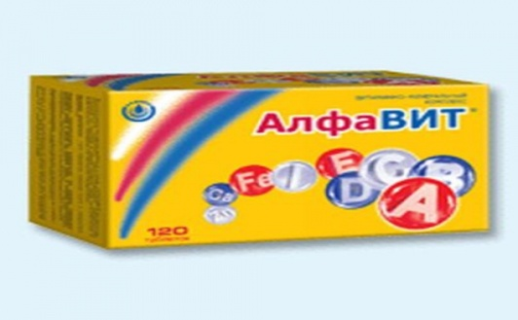
Медицинские препараты,содержащие йод
Йодированая соль (срок годности 6 мес.);
Препараты иодида калия (йодактив, йодомарин);
Поливитамины с йодом

Slide 7
Селен - помощник йода
Татарстан – эндемичный район по йоду.
Селен усиливает усвоение йода.
Участвует в биосинтезе тиреоидных гормонов.
Концентрация селена в воде села Кощаково менее 0,0001 мг/л.

Slide 8
Выводы по работе
Йод по значимости занимает первые места в обмене веществ человека.
Татарстан – эндемичная зона по йоду.
В рацион необходимо включать продукты,богатые йодом,применять поливитамины с микроэлементами.
Специалисты должны информировать население о проблемах, связанных с нехваткой йода.

